Slide 1
TRƯỜNG ĐẠI HỌC CNTT
KHOA …
CÁC FRAMEWORK HỖ TRỢ
PHÂN TÍCH …
Chú ý:
Đây không phải là mẫu bắt buộc.
Anh/chị phải:
Tùy chỉnh theo sở thích.
Thiết kế hiệu ứng đẹp.
Nhóm #12:
1. Họ và tên
2. Họ và tên

Slide 2
Giới thiệu nhóm (nếu có, không bắt buộc)
Hình
Mã SV Họ và tên
Hình
Mã SV Họ và tên
Hình
Mã SV Họ và tên
Giới thiệu nhóm (Hệ online bắt buộc)

Slide 3
1. Giới thiệu tổng quan
━━━━━━━━━━━━━━━━━━━━━━━━━━━━━━━━━━━━━━━━━━
Khám phá hành vi khách hàng thương mại điện tử từ 350 hồ sơ
1. Phân khúc: khách hàng chi tiêu ra sao và lần mua gần nhất cách bao lâu?
2. Hài lòng: các hạng thành viên khác nhau như thế nào?
3. Khuyến mãi: nhóm dùng giảm giá có chi tiêu và số sản phẩm khác biệt không?
4. Giữ chân: nhóm nào nên ưu tiên tái kích hoạt?
5. Thành phố: hành vi mua và mức hài lòng khác nhau ra sao?
Dữ liệu → Phương pháp → Phân tích thăm dò → Kết quả → Demo

Slide 4
2. Mô tả bộ dữ liệu
━━━━━━━━━━━━━━━━━━━━━━━━━━━━━━━━━━━━━━━━━━
350 khách hàng | 11 cột dữ liệu | 1 dòng/khách
Nhân khẩu học
Age, Gender, City
Hành vi mua
Total Spend, Items Purchased, Discount Applied, Days Since Last Purchase
Quan hệ và đánh giá
Membership Type, Average Rating, Satisfaction Level
2 giá trị Satisfaction Level thiếu; các phân tích khác vẫn giữ hai khách này.
Nguồn: data/E-commerce_Customer_Behavior.csv. Total Spend chưa xác định đơn vị tiền tệ.

Slide 5
3. Phương pháp phân tích
━━━━━━━━━━━━━━━━━━━━━━━━━━━━━━━━━━━━━━━━━━
01
Nạp và làm sạch
Kiểm tra trùng, thiếu, kiểu dữ liệu và phạm vi hợp lệ.
02
Lọc chung
Một tập khách được dùng đồng thời cho KPI và các biểu đồ.
03
Thống kê mô tả
Đếm khách, median, mean, tỷ lệ trong nhóm và boxplot.
04
Phân vùng có quy tắc
Ngưỡng chi tiêu 775,2 và 23 ngày lấy từ toàn bộ dữ liệu sạch.
Các khác biệt quan sát được không chứng minh quan hệ nhân quả hoặc dự đoán rời bỏ.

Slide 6
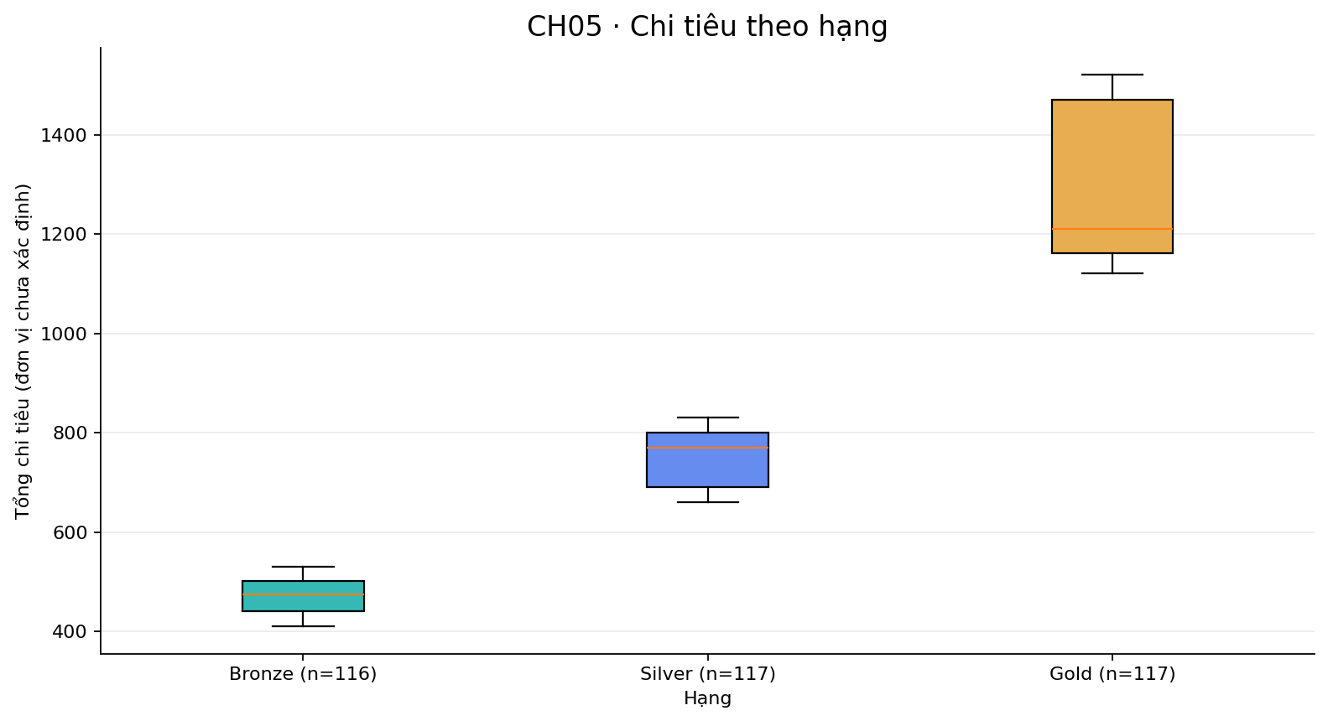
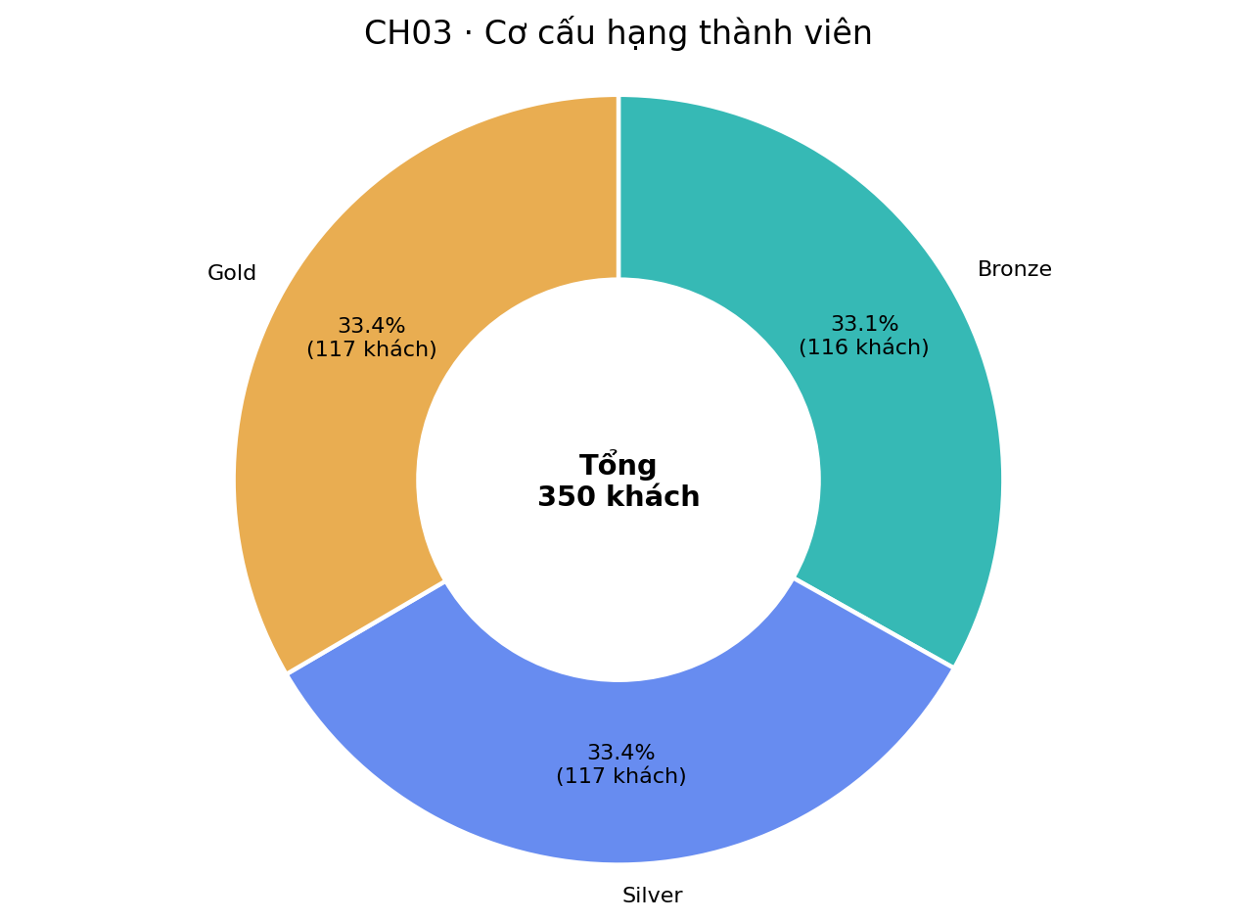
4. Phân tích thăm dò: hạng thành viên và chi tiêu
━━━━━━━━━━━━━━━━━━━━━━━━━━━━━━━━━━━━━━━━━━
Bronze, Silver và Gold có quy mô gần bằng nhau: 116, 117 và 117 khách.
Median chi tiêu: Gold 1.210,6; Silver 770,2; Bronze 475,25 (đơn vị chưa xác định).

Slide 7
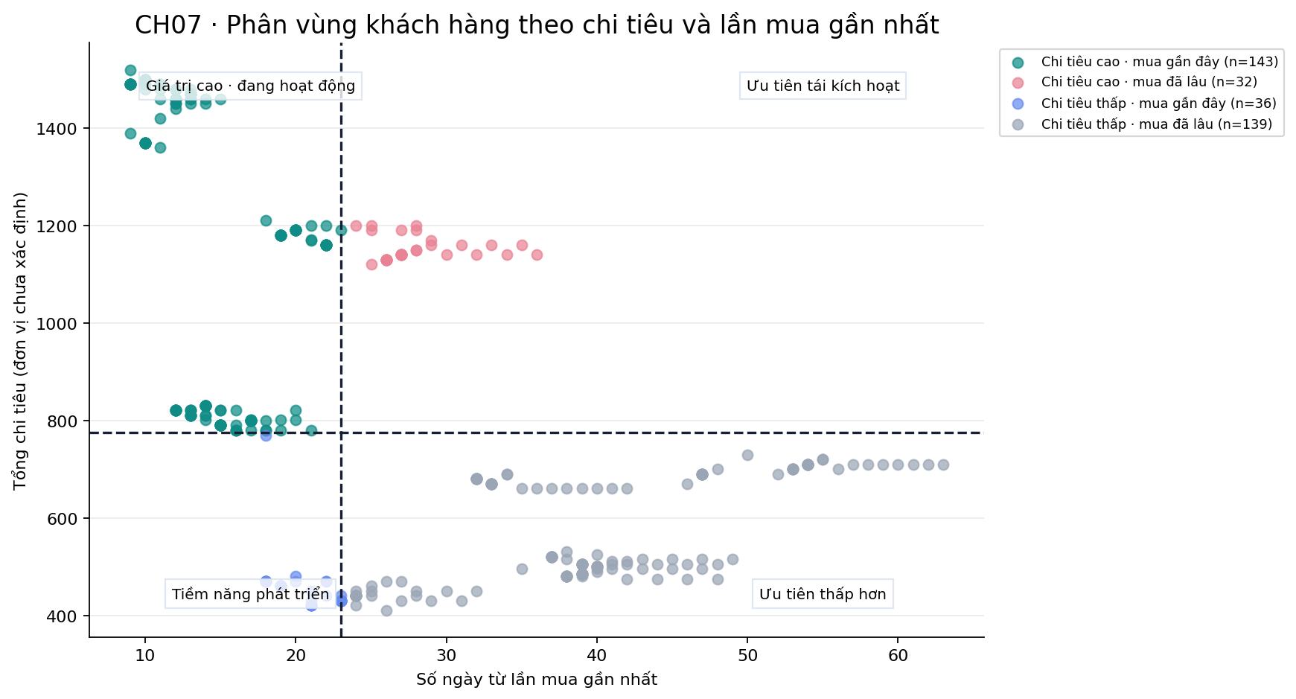
4. Phân tích thăm dò: phân vùng để giữ chân
━━━━━━━━━━━━━━━━━━━━━━━━━━━━━━━━━━━━━━━━━━
32 khách chi tiêu cao nhưng mua đã lâu là nhóm ưu tiên tái kích hoạt.
Ngưỡng: 775,2 chi tiêu và 23 ngày; đây là phân nhóm mô tả.

Slide 8
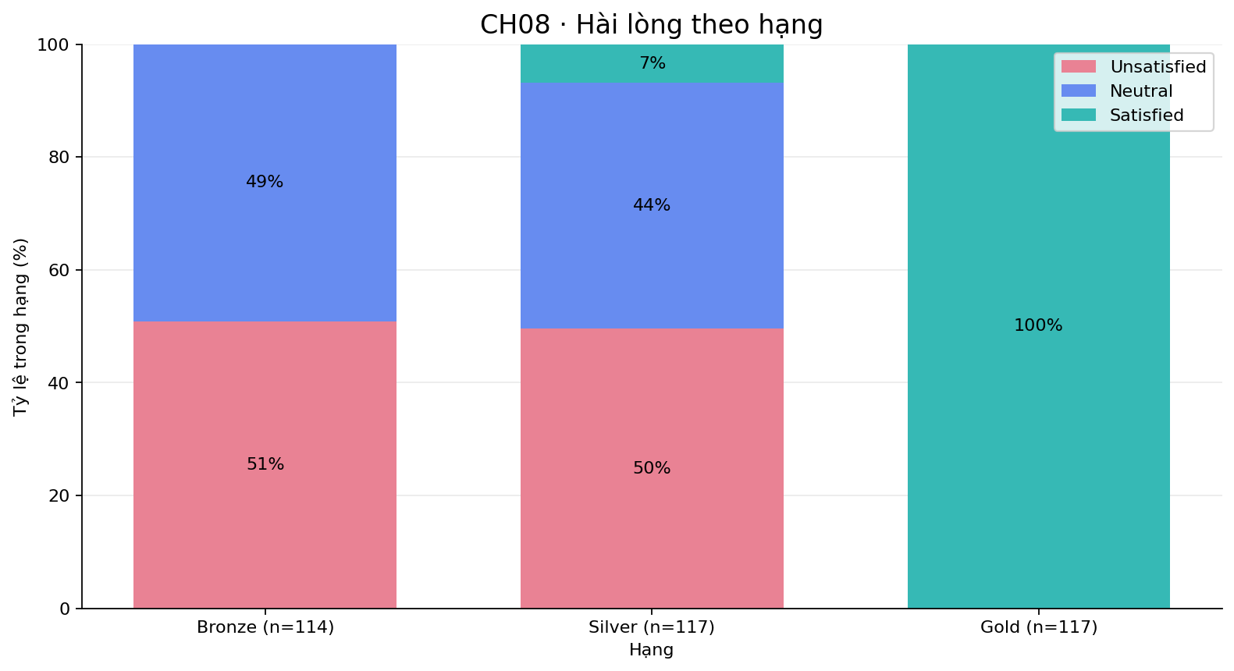
4. Phân tích thăm dò: mức độ hài lòng
━━━━━━━━━━━━━━━━━━━━━━━━━━━━━━━━━━━━━━━━━━
Gold: 100% hài lòng; Silver: 6,8%; Bronze: 0% trong số khách có dữ liệu hợp lệ.
Tỷ lệ được tính riêng trong từng hạng; 2 khách Bronze thiếu mức hài lòng.

Slide 9
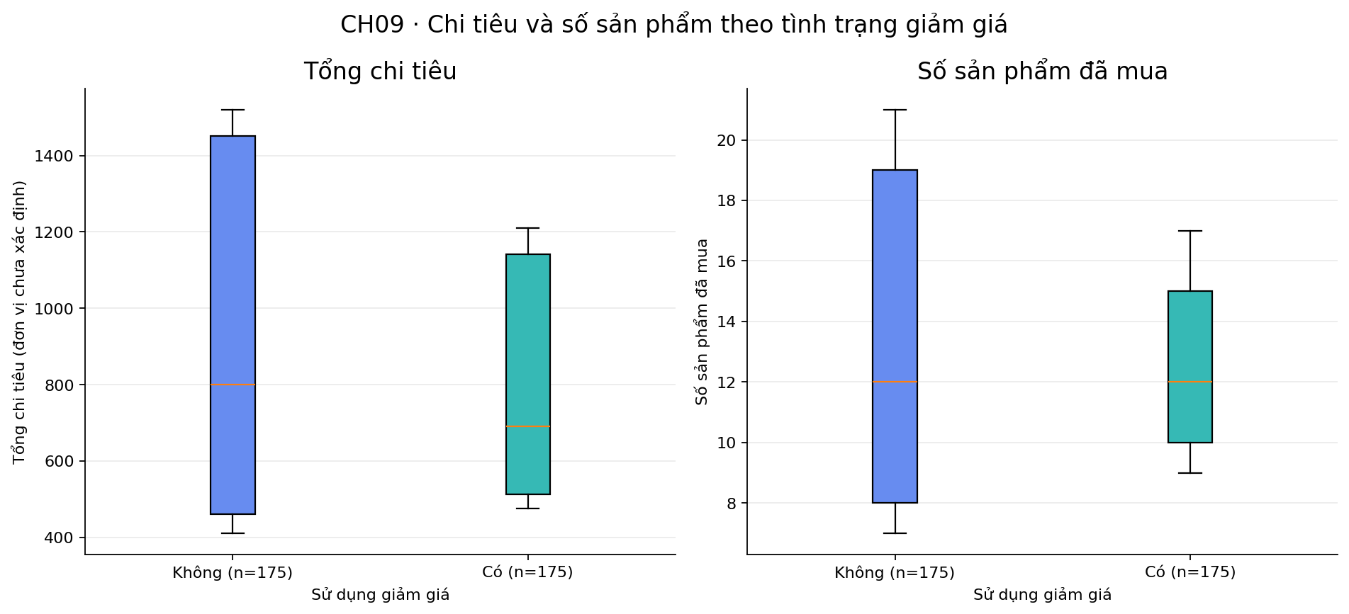
4. Phân tích thăm dò: tình trạng giảm giá
━━━━━━━━━━━━━━━━━━━━━━━━━━━━━━━━━━━━━━━━━━
Median chi tiêu: không giảm giá 800,9; có giảm giá 690,6. Cả hai nhóm mua median 12 sản phẩm.
Đây là so sánh quan sát; dữ liệu không cho phép kết luận giảm giá gây ra khác biệt.

Slide 10
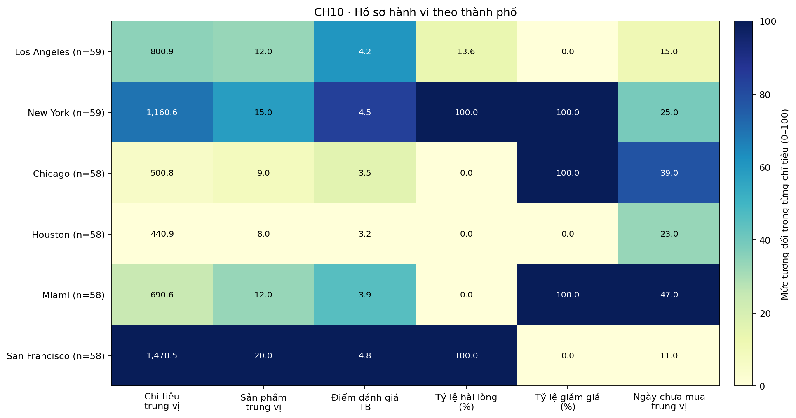
4. Phân tích thăm dò: hành vi theo thành phố
━━━━━━━━━━━━━━━━━━━━━━━━━━━━━━━━━━━━━━━━━━
San Francisco có median chi tiêu 1.470,5 và median 11 ngày chưa mua trong tập dữ liệu.
Số trong ô là giá trị thực; màu được chuẩn hóa riêng cho từng chỉ tiêu.

Slide 11
5. Kết quả đạt được
━━━━━━━━━━━━━━━━━━━━━━━━━━━━━━━━━━━━━━━━━━
Phân khúc
Gold có median chi tiêu cao nhất: 1.210,6.
Hài lòng
Gold đạt 100% hài lòng trong 117 khách có mức hợp lệ.
Khuyến mãi
Nhóm không giảm giá có median chi tiêu cao hơn 110,3.
Giữ chân
32 khách chi tiêu cao, mua đã lâu cần được ưu tiên tiếp cận.
Thành phố
San Francisco dẫn đầu median chi tiêu; thời gian từ lần mua gần nhất thấp nhất.
Giới hạn: chưa có ngày giao dịch, giá trị giảm giá và lịch sử mua lặp lại; các kết quả là mô tả.

Slide 12
6. Demo dashboard
━━━━━━━━━━━━━━━━━━━━━━━━━━━━━━━━━━━━━━━━━━
5 phút: đi từ toàn bộ dữ liệu đến một nhóm khách cụ thể
1. Mở dashboard và xác nhận 350 khách cùng 6 KPI.
2. Chọn New York: còn 59 khách; quan sát CH10 và các KPI đổi theo lọc.
3. Chọn hạng thành viên hoặc trạng thái giảm giá để xem CH07–CH09.
4. Đặt lại bộ lọc và nhắc lại giới hạn: đây là phân tích mô tả.
Chạy từ thư mục dự án: python3 -m streamlit run dashboard.py

Slide 13
Q&A

